Slide 1
БЕЗБЕДНОСТ НА ИНТЕРНЕТУ
АУТОР:Ања Гуљаш

Slide 2
ДА БИ БИЛИ БЕЗБЕДНИ НА ИНТЕРНЕТУ

Slide 3
ПОТЕНЦИЈАЛНЕ ОПАСНОСТИ НА ИНТЕРНЕТУ
ВИРУСИ – УНИШТАВАЈУ ИЛИ ПРОСЛЕЂУЈУ ПОДАТКЕ НА ИНТЕРНЕТУ
НЕПОЖЕЉАН САДРЖАЈ – НЕБЕЗБЕДНИ САЈТОВИ
ОТКРИВАЊЕ ЛИЧНИХ ПОДАТАКА
ОТКРИВАЊЕ ШИФРЕ
ЛАЖНИ ПРОФИЛИ
НЕПОЖЕЉНА ПОШТА - СПЕМ

Slide 4
Чувај те се насилних и узнемиравајућих порука.

Slide 5
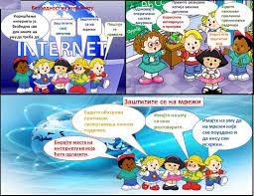

Slide 6
ВРАТИ СЕ НА ПОЧЕТАК

